Slide 1


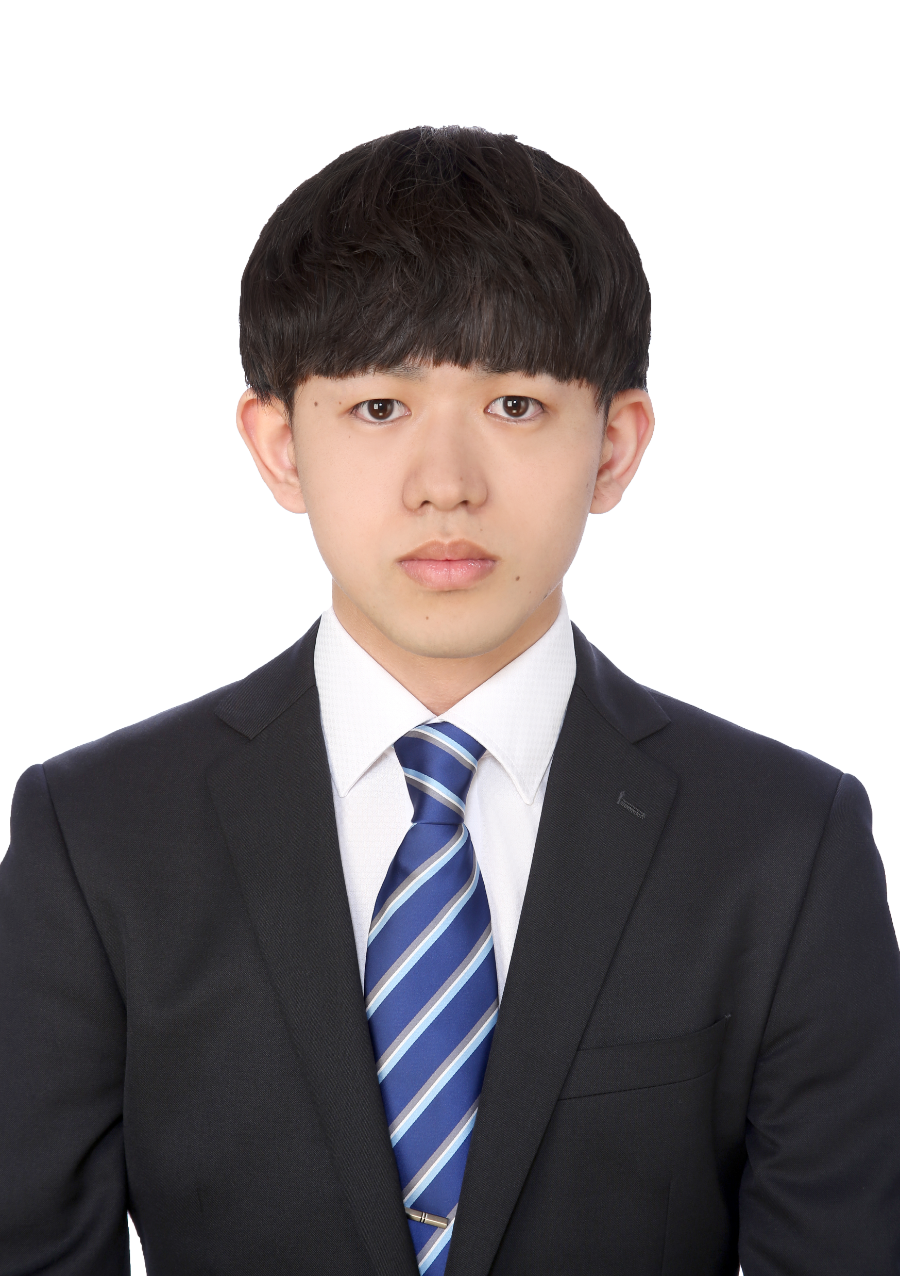
１２月審査会
つたえる
ポート イン フォリオ
HAL
４年制ゲーム学科３年
西口 煌大

Slide 2
使用言語 : C++20/DirectX11 制作期間 : 2ヶ月(個人制作)
ゲーム
メイドインワリオの再現
モクヒョウ
違和感のないゲーム
ロジック
遊ぶ人の視点

Slide 3
● 進展（ シンテン ）
ゲームループ完成
最重要要件
リズム感の実装
没入感 UP
違和感 DOWN

Slide 4
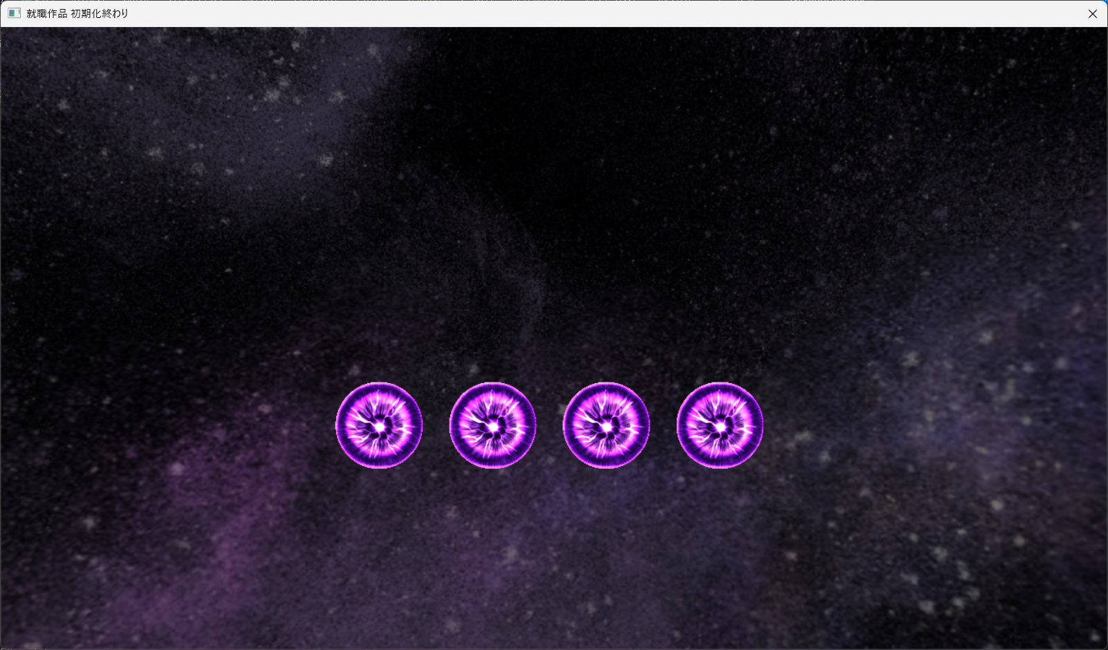
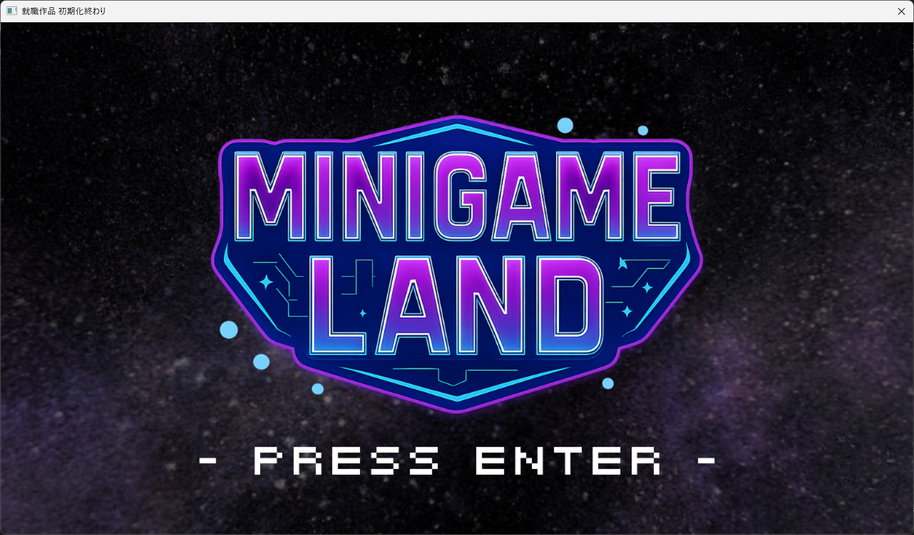
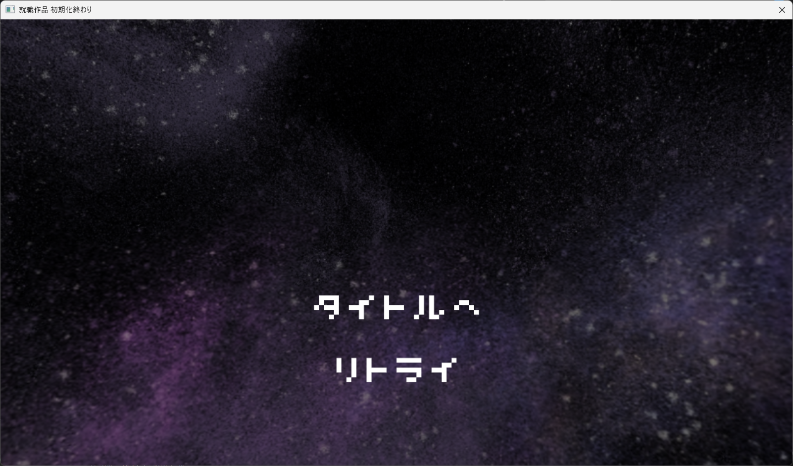
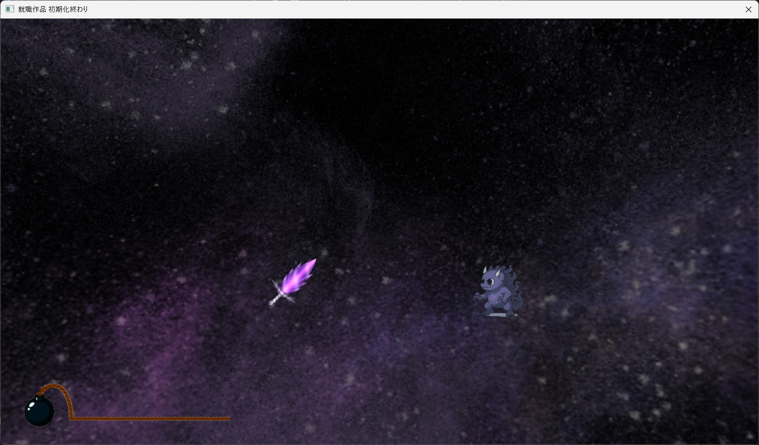
●ゲームフロー
待機シーン
タイトル
リザルト
実行シーン
ゲーム

Slide 5
●違和感の無くすために
リズム感
① 待機→実行の遷移は２小節
② スピードアップは10BPM
③ 早くクリアした場合の処理

Slide 6
これまで

Slide 7
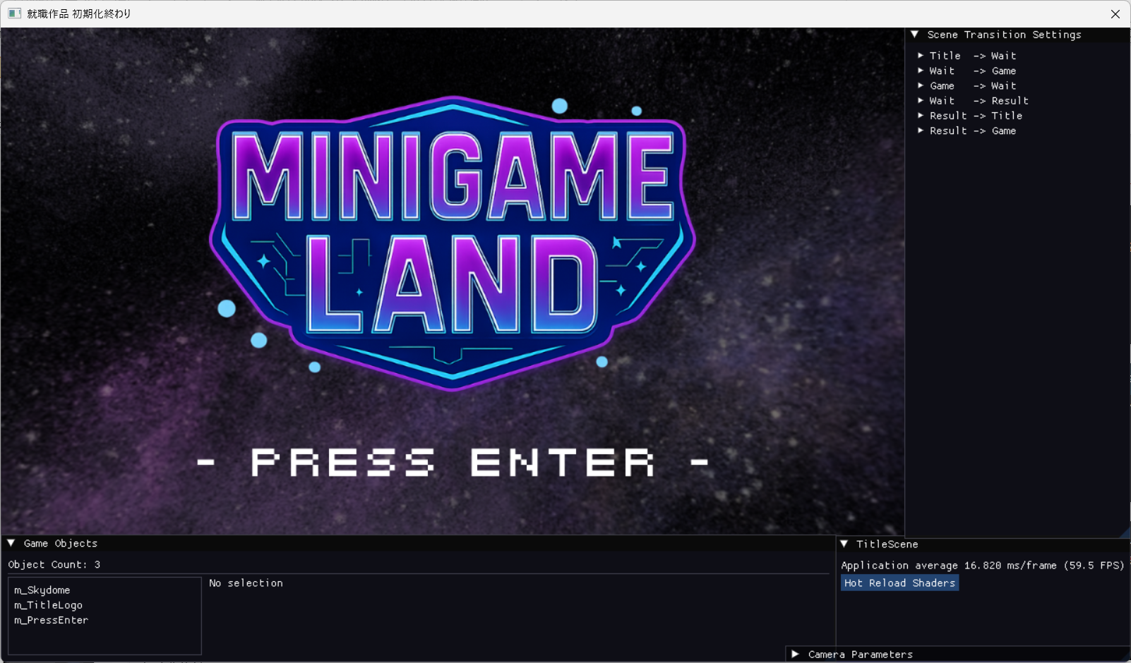
タイトル：MINIGAME LAND
ジャンル：2Dミニゲーム集 C++20 / DirectX11
画像：Debugビルド タイトルシーン

Slide 8

待機シーンでのライフの進展
ライフ減少処理＆ライフをリズムに乗せる処理
XY平面を－３０度と３０度に一定の周期で変化

Slide 9
振り返り
目標の「違和感のないゲーム」を作るために...
△ ① リザルトシーンのパラメータ作成
〇 ② ゲームループ完了
ーーーーーーー INゲーム最低ライン ーーーーーーー
△③ リズム感の導入（BGM・ジングルに合わせたBPMやUI作成）
△④ スピード・難易度アップのパラメータ処理
×⑤ 難易度対応の敵挙動作成
ーーーーーーー UI超最低ライン ーーーーーーー
数値を用意できているだけで演出の未実装が多い

Slide 10
今後の展望

Slide 11
これまで（11/19の進捗）
目標の「違和感のないゲーム」を作るために...
① リザルトシーンのパラメータ作成
② ゲームループ完了
ーーーーーーー INゲーム最低ライン ーーーーーーー
③ リズム感の導入（BGM・ジングルに合わせたBPMやUI作成）
④ スピード・難易度アップのパラメータ処理
⑤ 難易度対応の敵挙動作成
ーーーーーーー UI超最低ライン ーーーーーーー
１２月審査会までに最低でも④まで 作成して見せれる形に

Slide 12
ご覧いただきありがとうございました。

